Slide 1
第一章 集合与映射
§1 集合

Slide 2
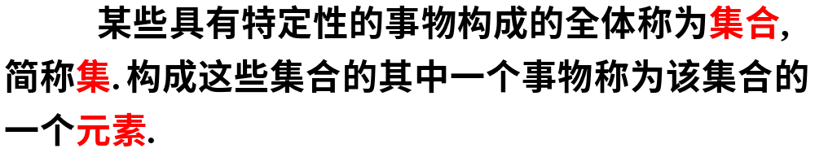
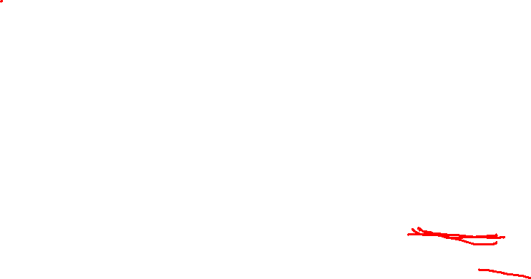
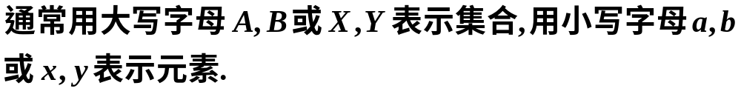
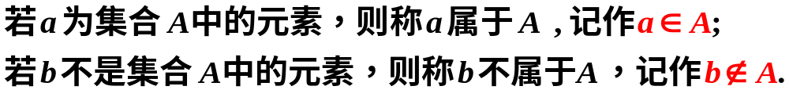
一、集合定义
定义

Slide 3





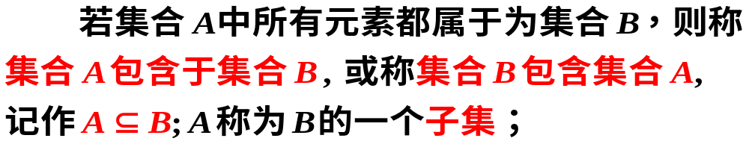
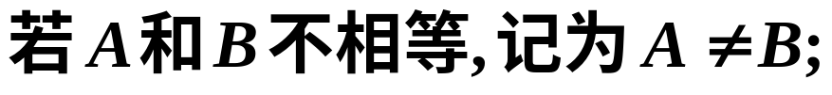
集合的表示方法
例1
定义

Slide 4
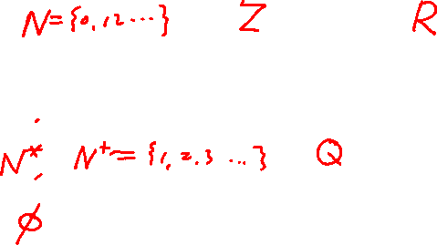
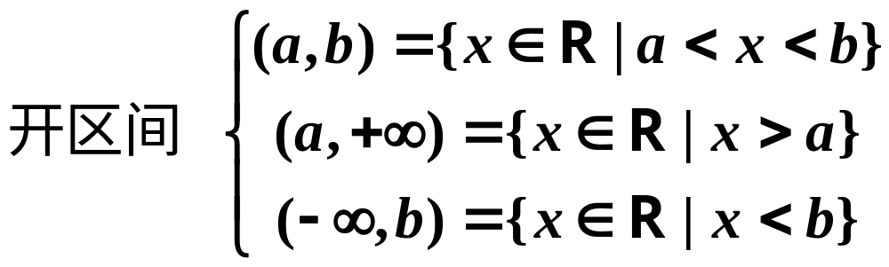

本书常用集合及表示:

Slide 5
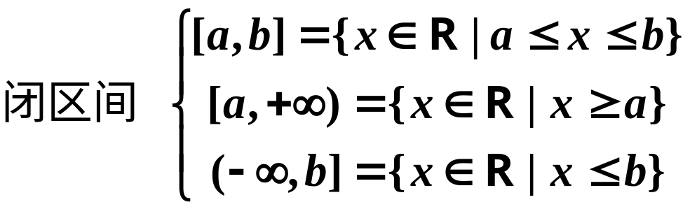
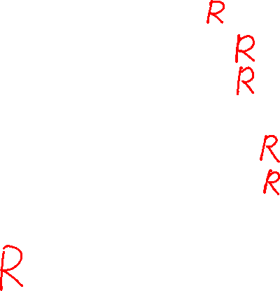
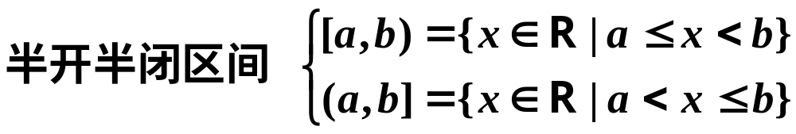


Slide 6


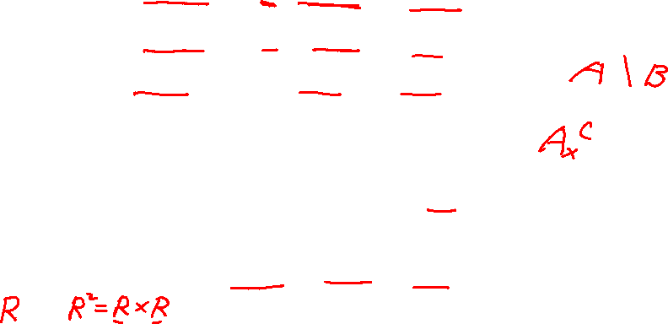





二、集合运算

Slide 7
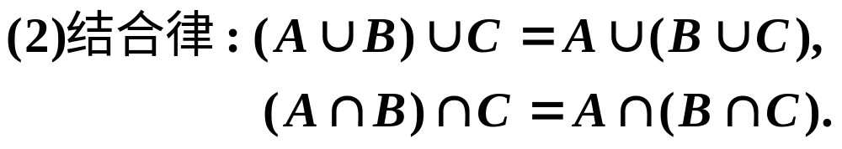
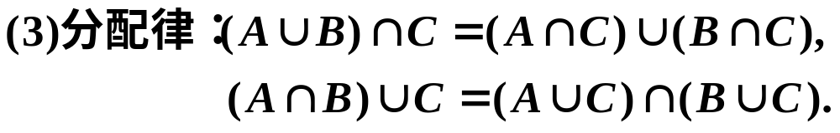

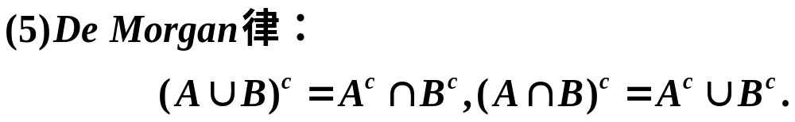
运算律

Slide 8
§2 映射与函数

Slide 9









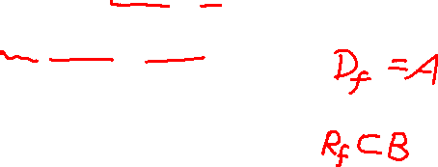
一、映射定义
定义2.1

Slide 10








例1
甲
乙
丙

Slide 11

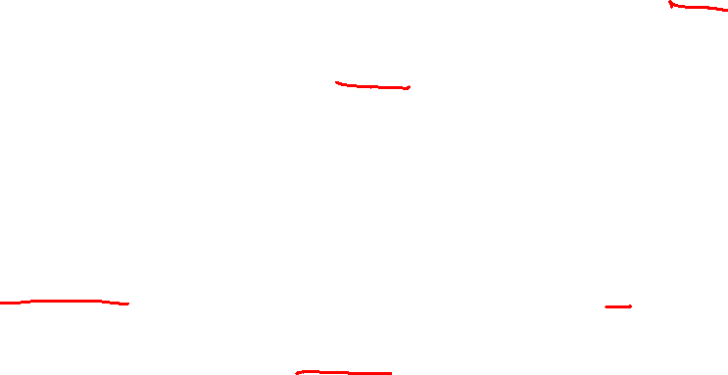
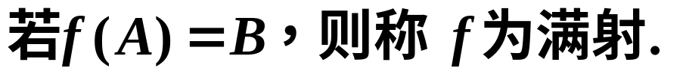
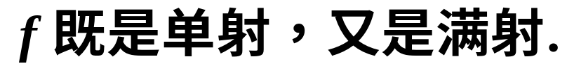
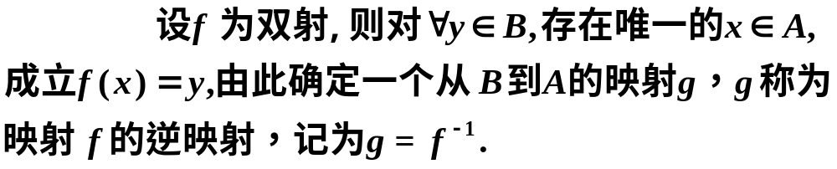
定义2.2
单射
满射
双射、一一对应
可逆映射

Slide 12



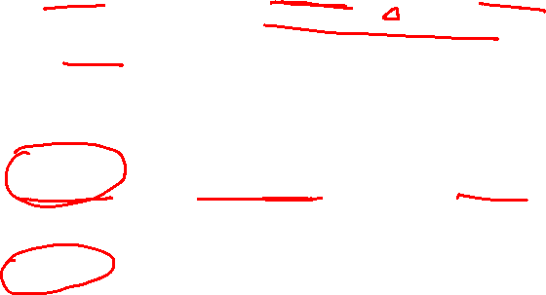

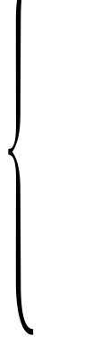
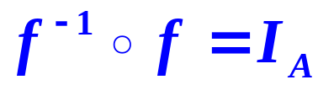

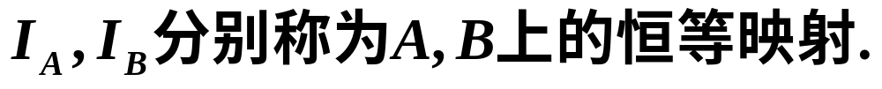
复合映射
恒等映射

Slide 13
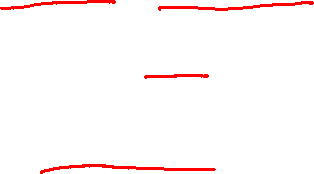
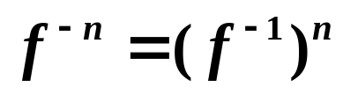

Slide 14
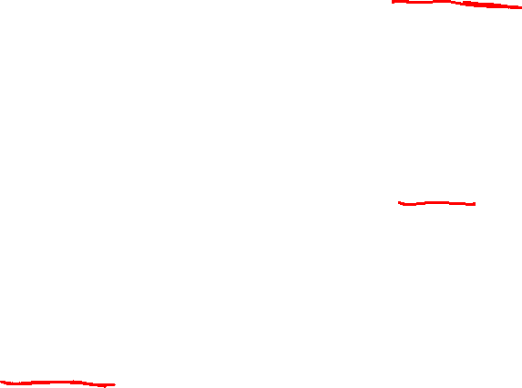


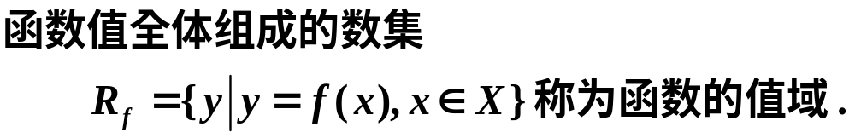
二、函数
1.定义
因变量
自变量

Slide 15


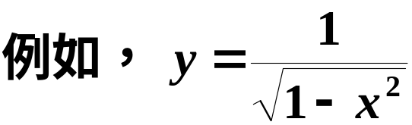

2.函数的两要素
定义域与对应法则.
约定: 定义域是自变量所能取的使算式有意义的一切实数值.

Slide 16









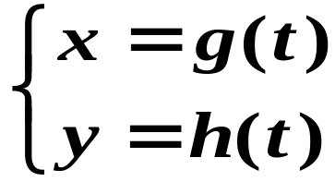
⒊ 函数的表示方法
⑴ 公式法
(2) 列表法
(3) 隐函数
(4) 参数法1

Slide 17
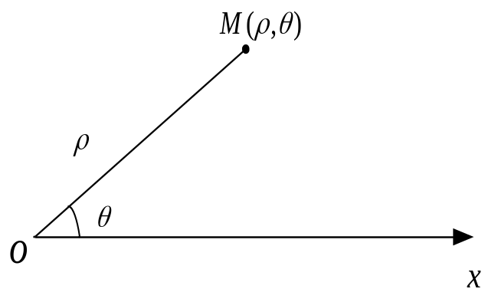
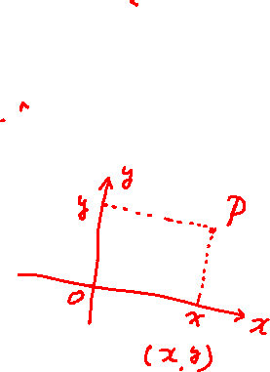
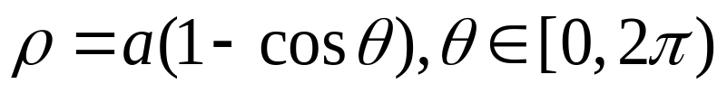
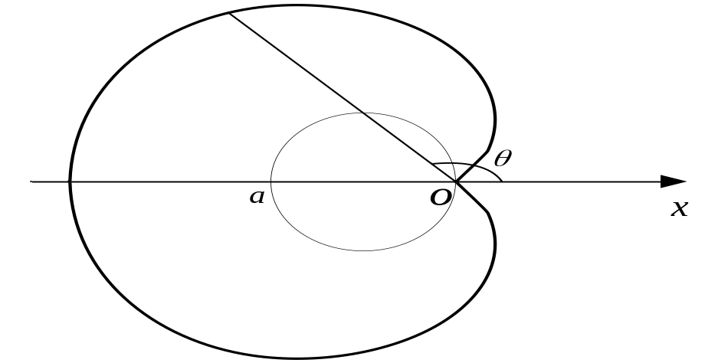
(5) 参数法2---极坐标表示
心形线

Slide 18




(6) 图像法

Slide 19
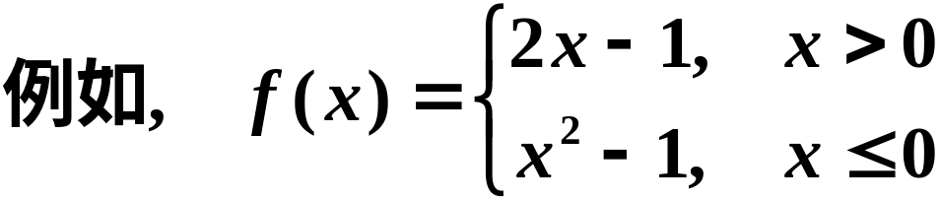
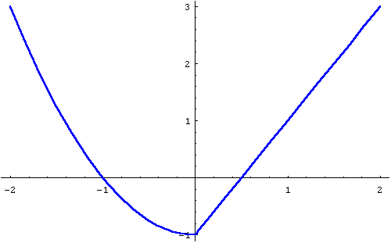


(7) 分段函数法
对应法则用不同的
在自变量的不同变化范围中,
式子来表示的函数,称为分段函数.

Slide 20
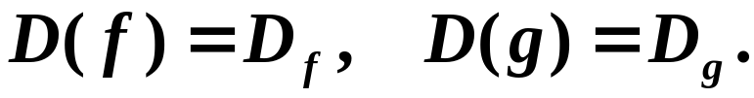
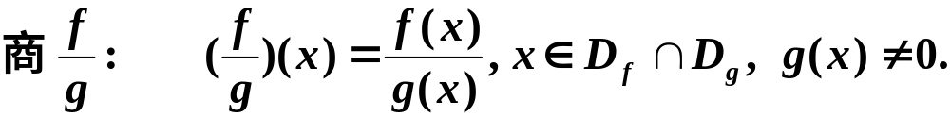
4、函数的运算
(1)四则运算

Slide 21

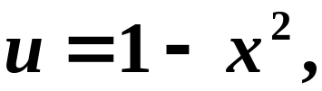
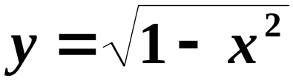
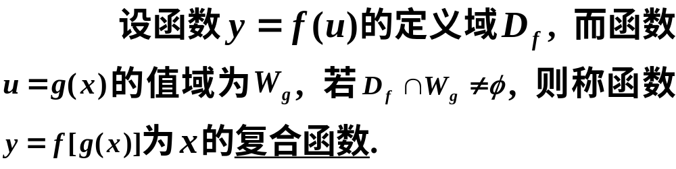
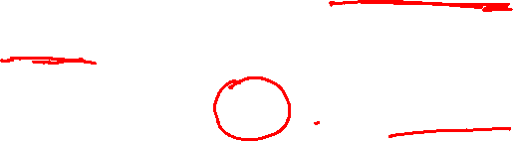




(2) 复合运算
定义:

Slide 22
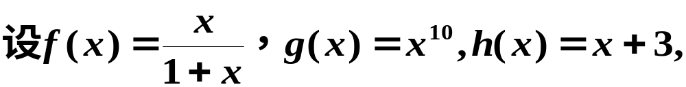
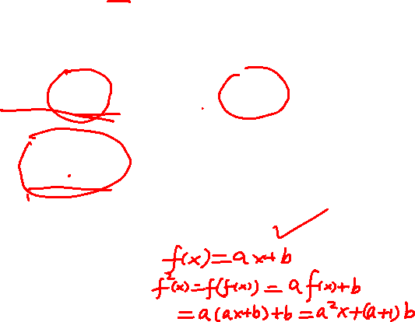

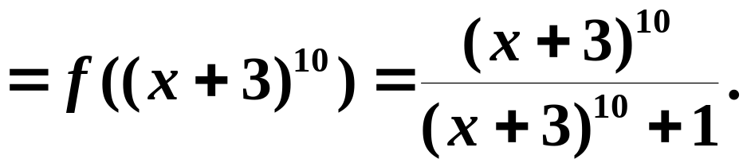
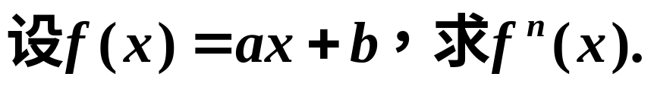

例1
解
例2
解

Slide 23



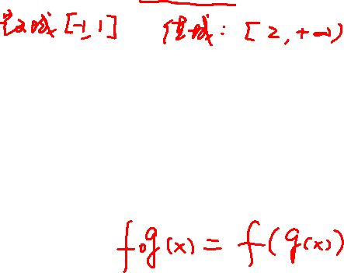
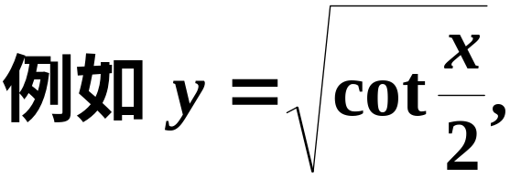
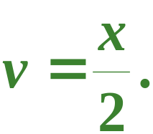


注
1.不是所有函数都可以复合；
2.复合函数可以由两个以上的函数经过复合构成.

Slide 24

5、函数的基本特征
(1) 函数的有界性
y
y
M
M
y=f(x)
x
o
o
x
X
X
有界
无界
-M
-M

Slide 25
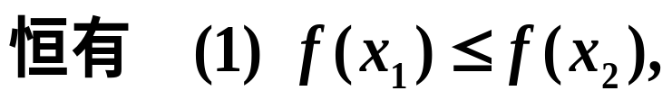




(2) 函数的单调性
y
o
x

Slide 26

y
o
x

Slide 27





(3) 函数的奇偶性
y
-x
o
x
x
偶函数

Slide 28


y
-x
o
x
x
奇函数

Slide 29





(4) 函数的周期性
（通常说周期函数的周期是指其最小正周期）.

Slide 30




6、反函数
⑴
⑵ 反函数定理（见第三章）

Slide 31








W
W
D
D

Slide 32






函数与其反函数的图形关于直线 对称.

Slide 33








7、初等函数
(1)基本初等函数
常值函数
幂函数
指数函数
对数函数
三角函数
反三角函数

Slide 34

(2)初等函数
由基本初等函数经过有限次四则运算和有限次复合步骤所构成并可用一个式子表示的函数, 称为初等函数.

Slide 35


(3)非初等函数举例
(a) 符号函数
y
1
o
x
-1

Slide 36

(b) 取整函数 y=[x]
[x]表示不超过 的最大整数
y
4
3
2
1
o
x
-4 -3 -2 -1
1 2 3 4 5
-1
-2
-3
-4
阶梯曲线

Slide 37

(c) 狄利克雷函数
y
1
•
x
o
无理数点
有理数点

Slide 38


(d) Riemann 函数
分母为1的有理数（整数）
1
分母为2的有理数
分母为3的有理数
分母越大其值越小，点越密
所有无理数取值都是零

Slide 39












(4)双曲函数和反双曲函数

Slide 40










补例1
解

Slide 41






综上所述

Slide 42




Slide 43



结论得证！

